Slide 1
Модель государственно-общественного управления дошкольным образованием и повышения квалификации по вопросам эффективного государственно-общественного управления дошкольным образованием, обеспечивающей социальное развитие детей муниципального дошкольного образовательного учреждения «Детский сад №124 комбинированного вида» Пятаева Лариса Михайловна, старший воспитатель МДОУ «Детский сад № 124 комбинированного вида» городского округа Саранск

Slide 2
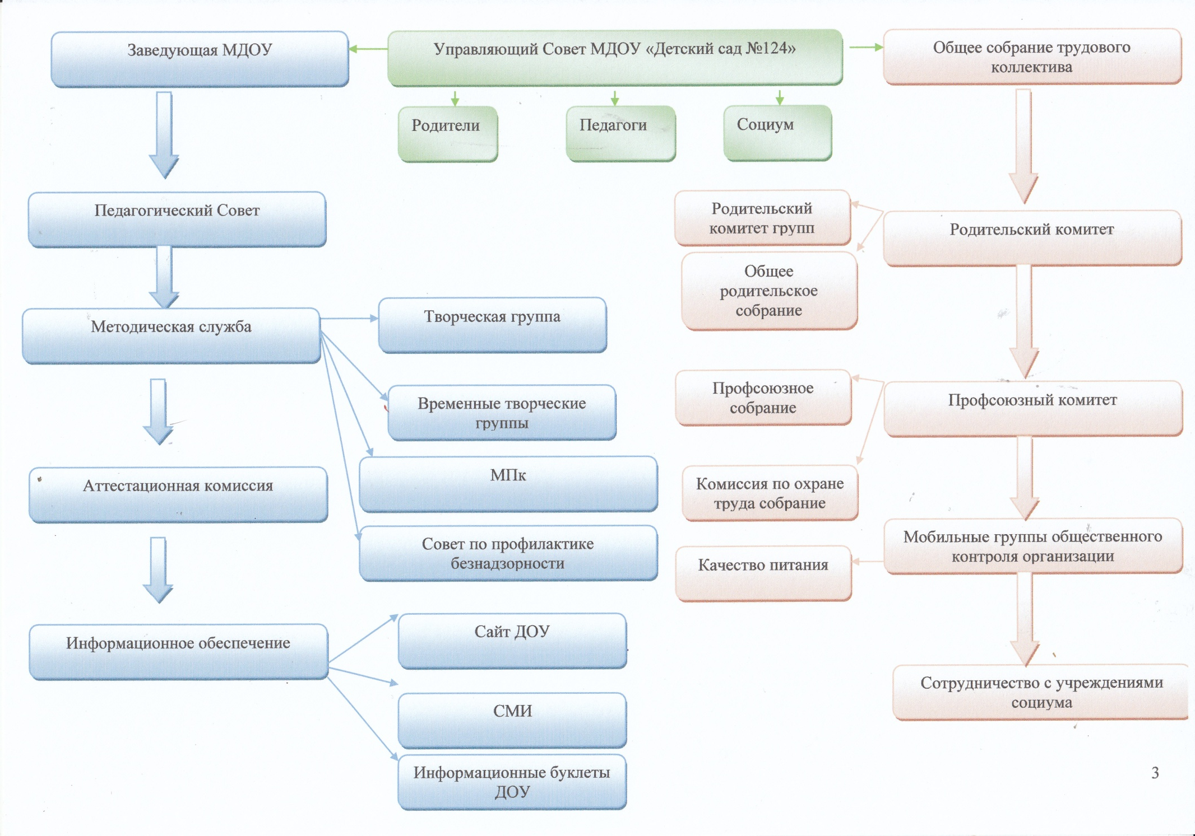

Slide 3
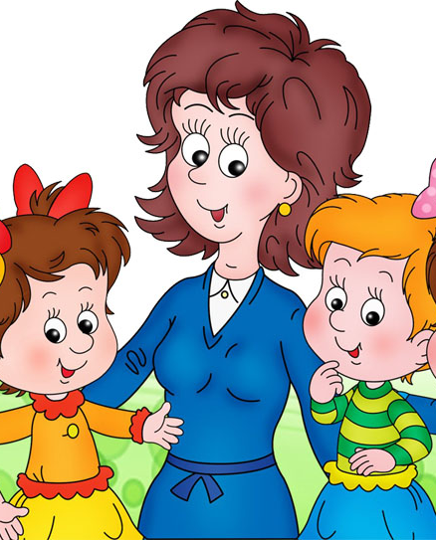
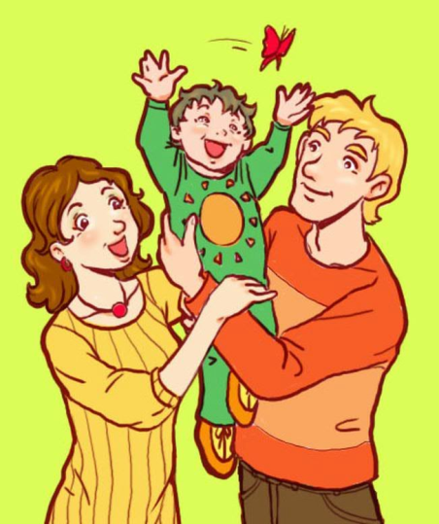
УПРАВЛЯЮЩИЙ СОВЕТ
МДОУ «Детский сад №124 комбинированного»

Slide 4
Ожидаемые результаты:
сфера образования в ДОУ станет организатором и лидером в процессе консолидации общественных усилий в деле социализации, в формировании гражданской и социально-активной личности ребёнка;
увеличится количество родителей (законных представителей), социальных партнеров ориентированных на общественную деятельность, благотворительность, социально ответственную инициативу;
изменится качество образования: осуществится переход от опосредованно - теоретической для взрослых, информационной социализации к непосредственно практической социализации обучающихся;
увеличится степень общественного внимания к дошкольному учреждению и его идейности в деле развития и воспитания, обучающихся на перспективу;
реализуется перспективная программа развития дошкольного учреждения и его проекты в рамках экспериментальной площадки на ближайшие годы.

